Slide 1
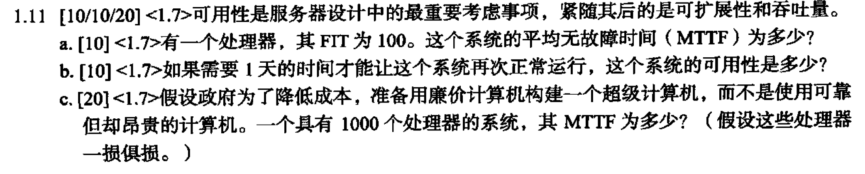
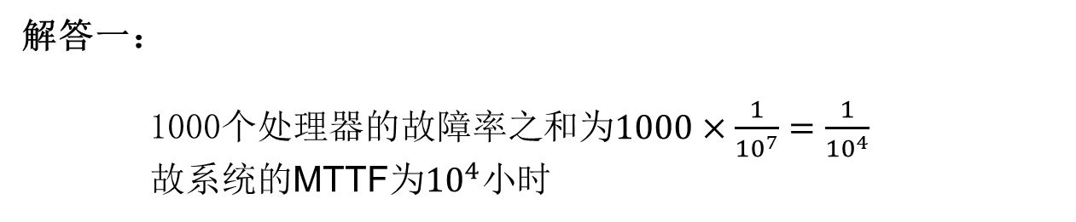
解答一：
1000个处理器的故障率之和为$1000×\frac{1}{{10}^{7}}=\frac{1}{{10}^{4}}$
故系统的MTTF为${10}^{4}$小时

Slide 2
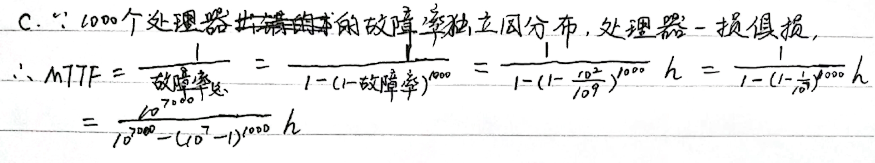

解答二：
$$≈{10}^{4}$$

Slide 3
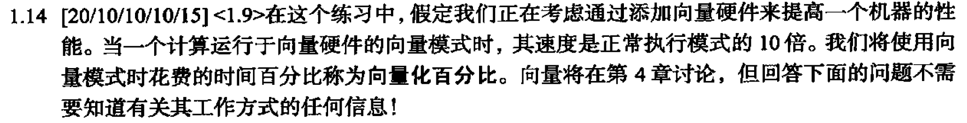
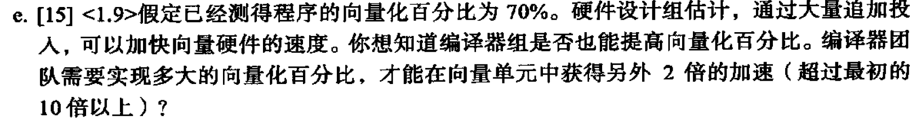
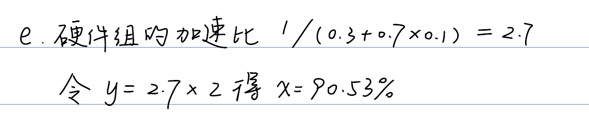
解答一（答案做法）：目标是提升“另外2倍”的加速比

Slide 4
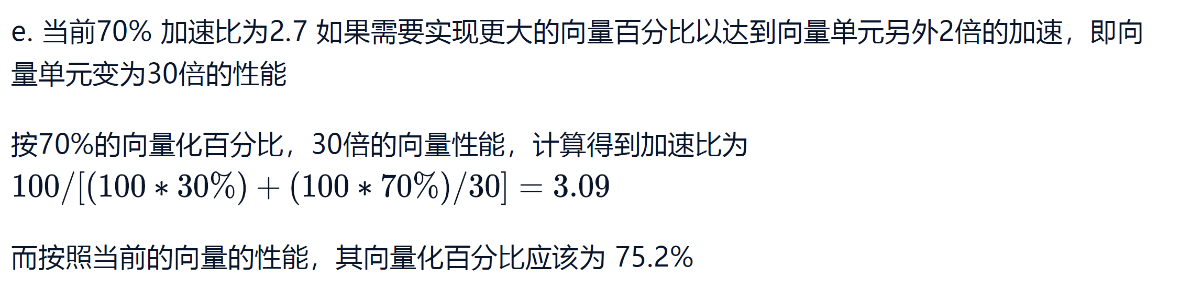
解答二：目标是提升“另外2倍”的向量硬件速度

Slide 5
对“另外2倍”的定义：
1. 将加速比提高到现在(现在的加速比为2.7)的两倍5.4
2. 将向量模式的速度提升到正常执行模式的12倍
3. 将向量模式的速度提升到正常执行模式的20倍
4. 将向量模式的速度提升到正常执行模式的30倍

Slide 6
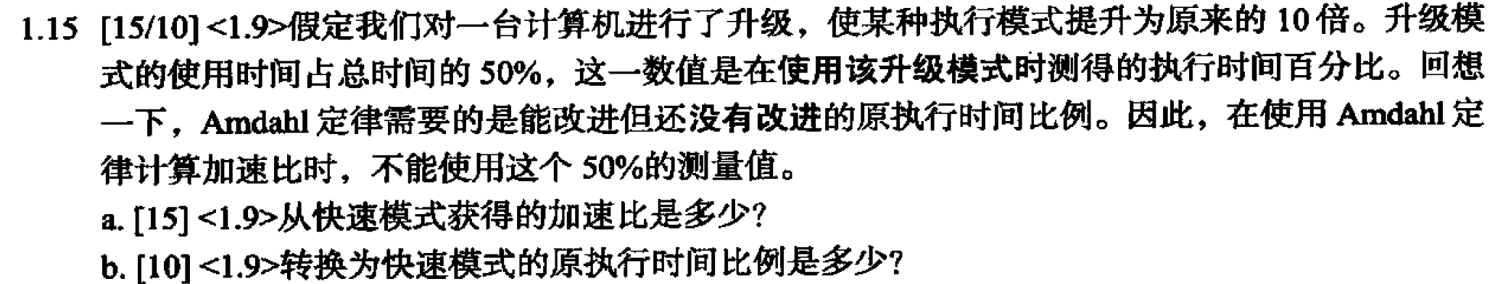
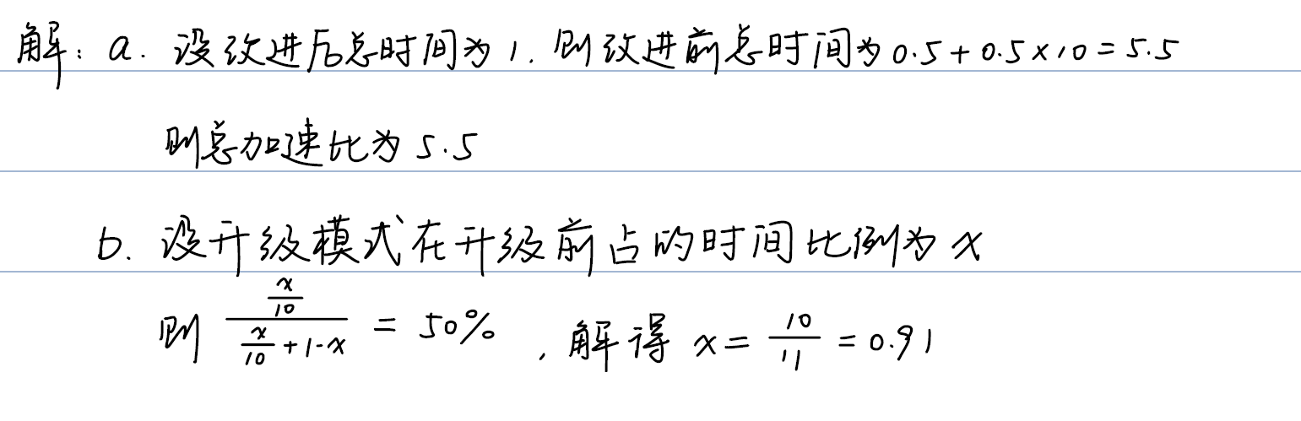

Slide 7
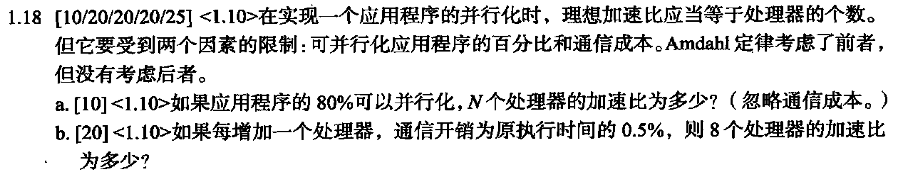
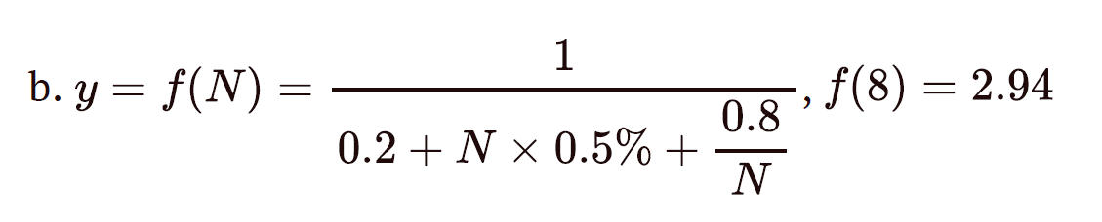

Slide 8
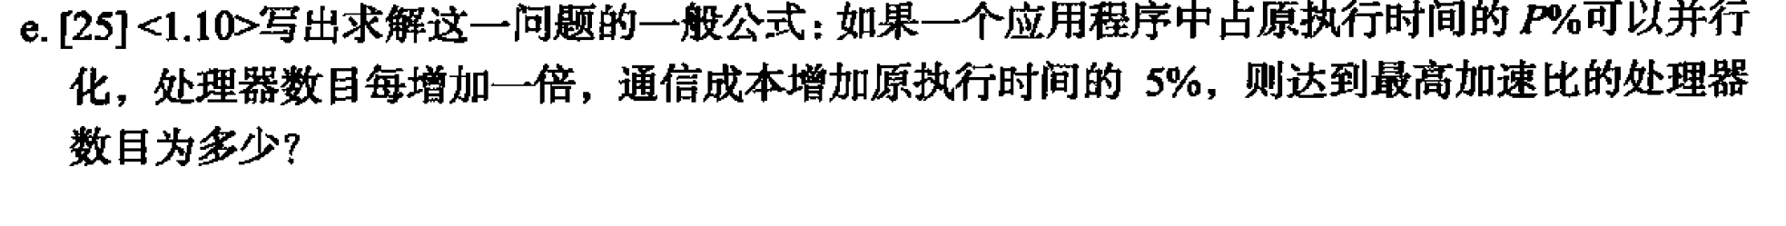
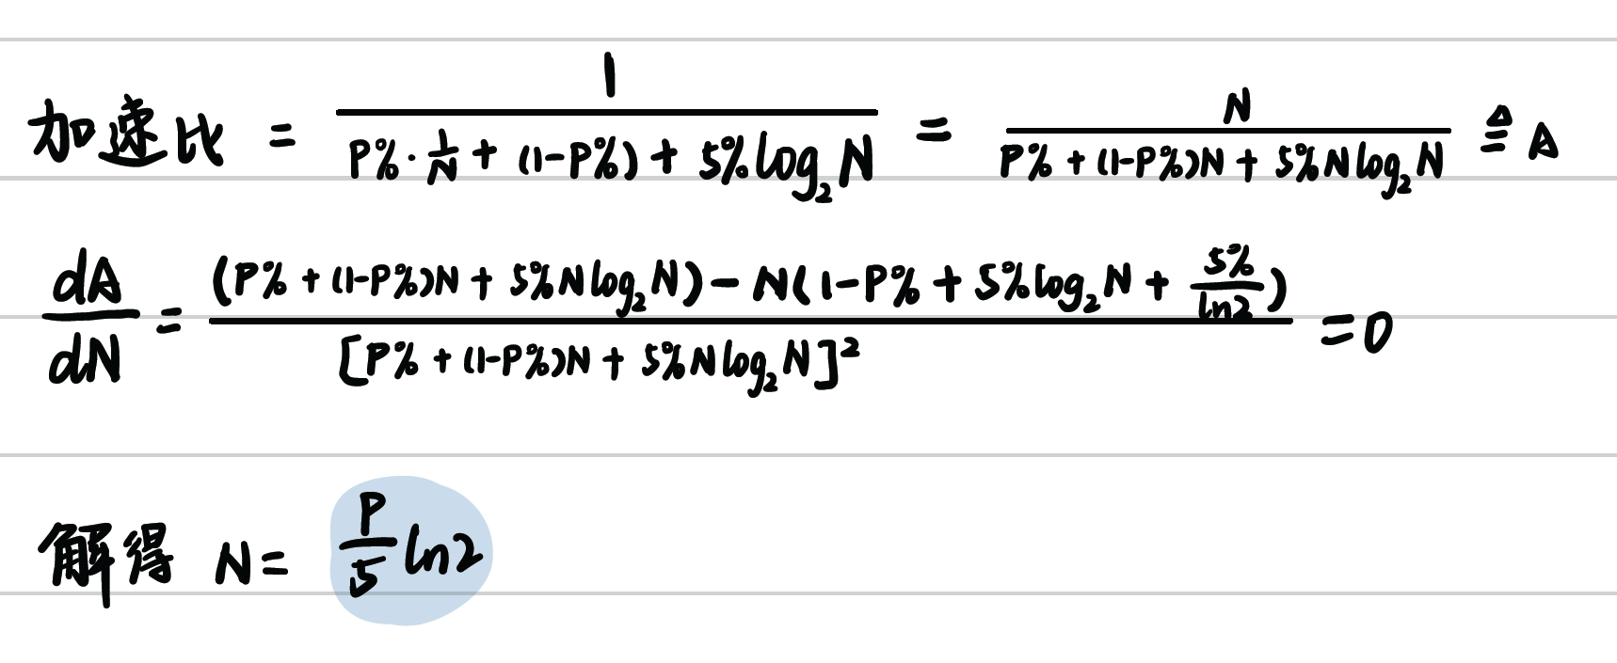

Slide 9
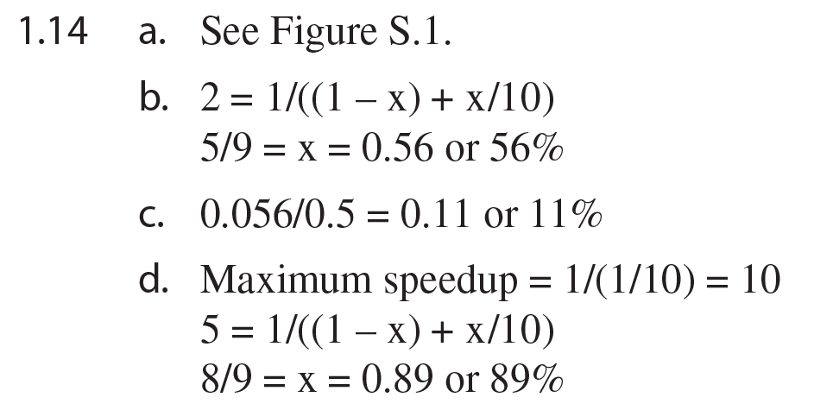
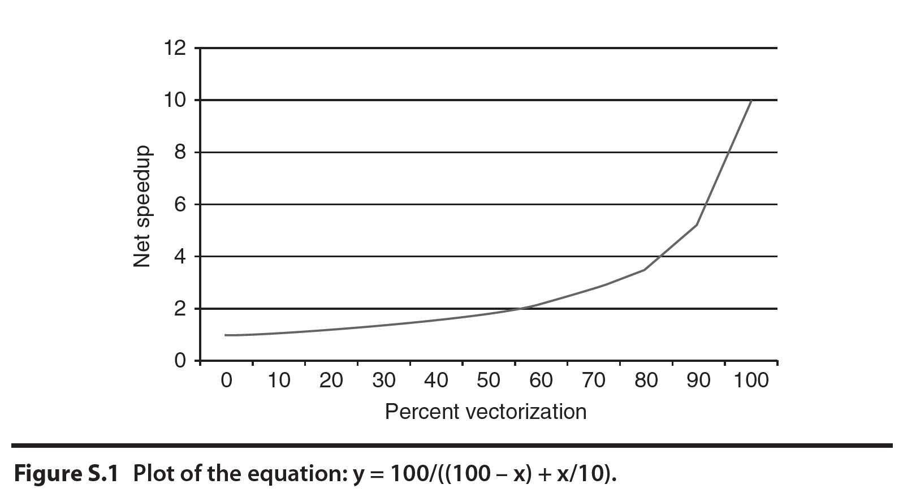
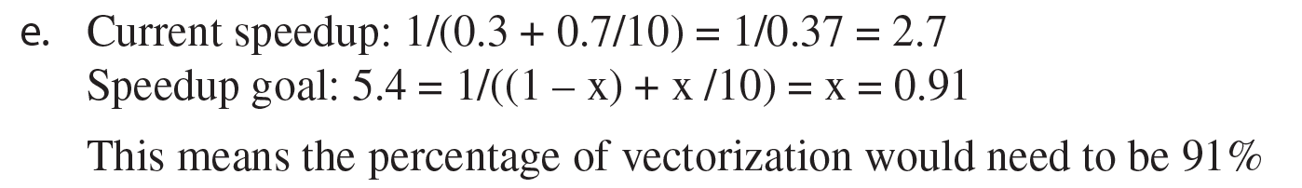
参考答案：

Slide 10
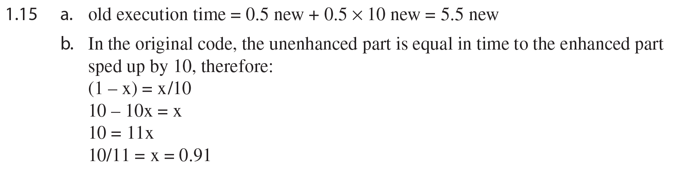
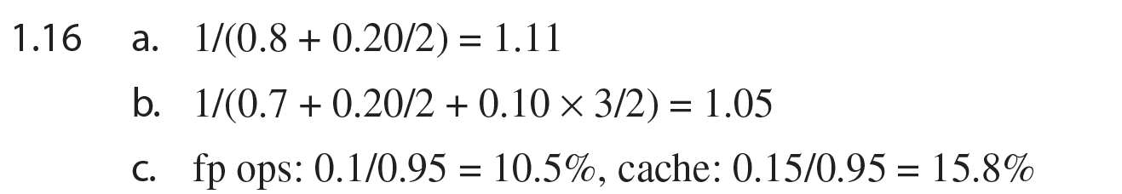
参考答案：

Slide 11
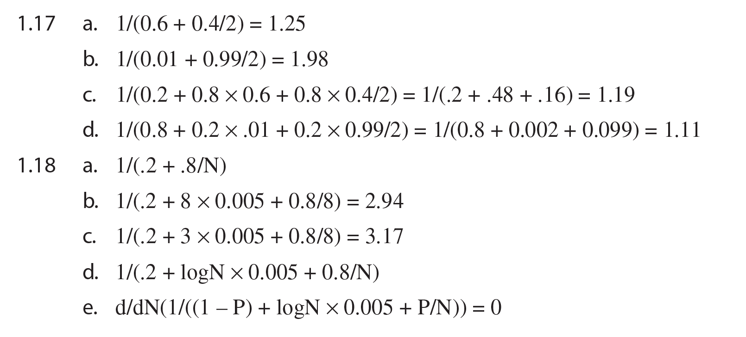
参考答案：

